Slide 1
Le Pentateuque

Slide 2
Plan
Structure du Pentateuque
Exode
Lévitique
Deutéronome
Eventuellement: la formation du Pentateuque

Slide 3
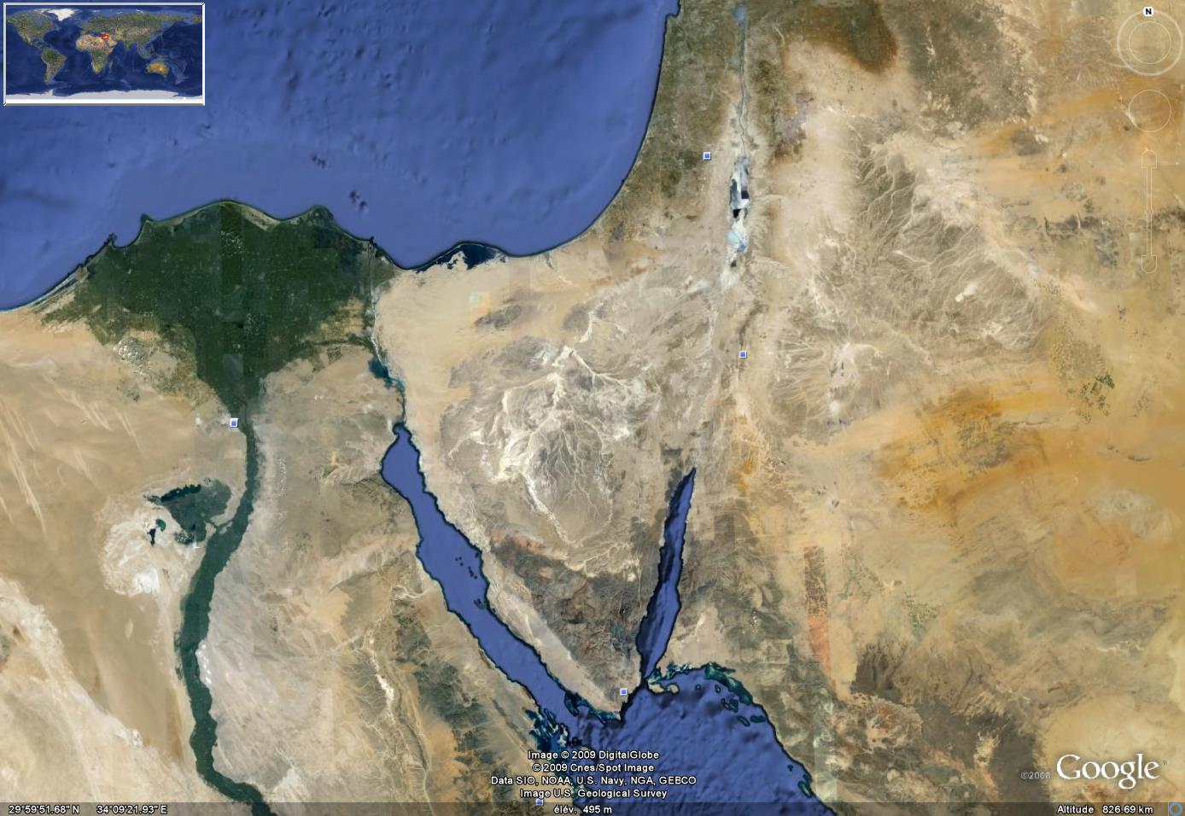

GENESE
DEUTERONOME
EXODE
GOSHEN
NOMBRES
LEVITIQUE

Slide 4
La structure du Pentateuque
GENESE patriarches en aux portes de DEUTERONOME
première promesse (12.7) CANAAN CANAAN promesse (34.4)
résumé-annonce (15) résumé-rétrospectif (26)
bénédiction de Jacob à ses 12 fils (49) bénédiction de Moïse aux 12 tribus (33)
EXODE EGYPTE MOAB NOMBRES
Pâque (12) Pâque (9)
plaintes (15-17) plaintes (11-20)
le sanctuaire (25-40) DESERT le camp (1-9)
Egypte-désert-Sinaï Sinaï-désert-Moab
SINAI
LEVITIQUE
sacrifices et prescriptions (1-15)
le Yom Kippour (16)
prescriptions et sacrifices (17-26)

Slide 5
Exode
1) En Égypte : au service du pharaon (1.1-15.21)
Projet : Dieu appelle Moïse et promet de libérer son peuple (1.1-7.7)
Complication : le pharaon s’entête malgré les fléaux (7.8-11.10)
Réalisation : la Pâque et la traversée de la mer (11.11-15.21)
2) Dans le désert : une traversée difficile (15.22-18.27)
Opposition intérieure : le peuple se plaint (15.22-17.7)
Opposition extérieure : les Amalécites attaquent (17.8-16)
Difficultés du chef : Moïse apprend à déléguer (18)
3) Au pied du mont Sinaï : au service de Dieu (19-40)
Établissement d’un nouveau service
a) Dieu conclut une alliance avec le peuple (19-24)
b) Dieu donne des instructions pour le tabernacle et le culte (25-31)
Rupture de l’alliance : le peuple se fait un veau d’or (32-33)
Rétablissement du service
a) Dieu rétablit l’alliance (34)
b) Le peuple édifie le tabernacle (35-40)

Slide 6
Quelques idées clefs
Pas seulement la libération d’un peuple: aussi une étape nécessaire pour la réalisation de la promesse faite à Abraham
Pas seulement une libération: aussi un changement d’allégeance (Pharaon > Dieu)
Tout aboutit à l’alliance et à la construction d’un sanctuaire pour Dieu
Les Hébreux sont restés des Egyptiens dans leur cœur
  Nostalgie de l’Egypte (Ex 16.3)
  Veau d’or fabriqué avec l’or des Egyptiens (32)

Slide 7
Arrière-plan historique
Approche « littérale »
Le récit biblique pris grosso modo à la lettre
Un événement qu’on pourrait situer au 15e ou au 13e s. avant notre ère
Date selon 1 Rois 6.1 (480 ans entre l’Exode et la construction du Temple de Salomon)
  Littéralement: sous Thoutmosis III (1479-1425)
  480= figure pour 12 générations : sous Ramsès II (1290-1224)
Avantages: l’esclavage d’« asiatiques » et la fuite d’Egypte sont des phénomènes attestés
Difficultés: pas de traces historiques, chiffres invraisemblables (600 000 hommes)

Slide 8
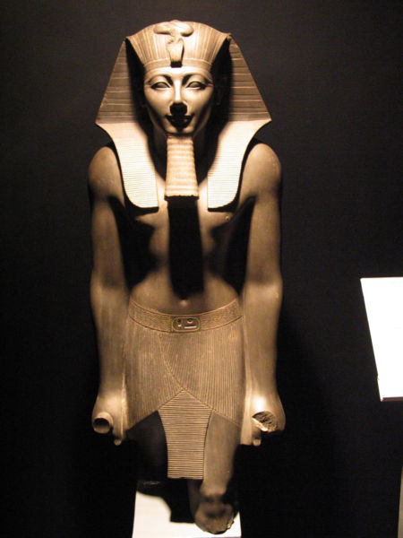
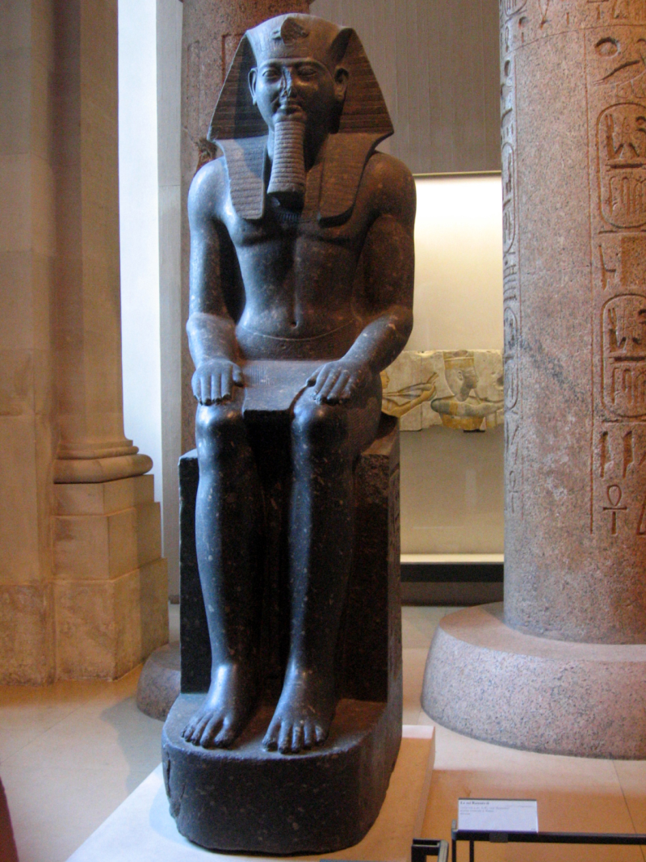
Thoutmosis III Ramsès II
(musée de Louxor) (musée du Louvre)

Slide 9
Esclaves en Egypte durant le Nouvel Empire (1540-1170)
Nombreux prisonniers ramenés des campagnes militaires en Canaan et Syrie, pour travaux domestiques ou cultuels, agriculture, construction.
Fabrication de briques sous la surveillance de chefs armés
Ex : scène de la chapelle de la tombe du vizir Rekhmire (c. 1450) : esclaves Nubiens et Sémites fabriquant des briques pour le temple de Karnak et pour une rampe de construction, sous les yeux de superviseurs égyptiens ayant un bâton
La comptabilisation des briques produites
Ex : rouleau du Louvre, daté de l’an 5 de Ramsès II (1275) : 40 officiers ont chacun un lot de 2000 briques à faire faire

Slide 10
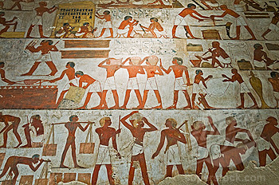
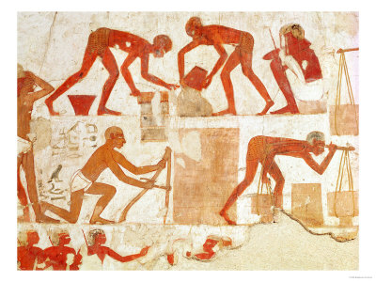
scène de la chapelle de la tombe du vizir Rekhmire (c. 1450)

Slide 11
Reconstitution du trajet dans une lecture « littérale »
Discours du Deutéronome
Confrontation avec Pharaon (Ex 5-15)
GOSHEN
Traversée de la mer rouge (Ex 14-15)
Qadesh-Barnéa
Refus d’entrer en terre promise
(Nb 14)
Révolte de Marah(Ex 15)
Désert de Sin, manne (Ex 16)
Révoltes de Massa et Mériba
(Ex 17)
Alliance au Mt Sinaï (Ex 19-40)
Lois rituelles (Lévitique)

Slide 12
Approche selon la mémoire culturelle
Peut-être un noyau historique: fuite d’un groupe limité d’esclaves hors d’Egypte
Récit « grossi » ensuite par la tradition orale
Sédimentation possible, dans la mémoire culturelle, de souvenirs d’expériences réparties sur plusieurs siècles (Thomas Römer)
Hypothèse d’une transposition (Ronald Hendel): les Egyptiens, après avoir dominé le sud du Levant pendant des siècles, s’en retirent vers 1150 avant n.è. La libération de l’emprise égyptienne vécue alors par les Cananéens aurait été transposée en récit d’une libération de l’esclavage en Egypte.

Slide 13
Outil: la mémoire culturelle
Jan Assmann, Cultural Memory and Early Civilization (2012):
Mémoire communicative: “comprend des souvenirs relatifs au passé recent. Ce sont ceux qu’un individu partage avec ses contemporains.
Mémoire culturelle: concerne des événements ou personnes d’un passé lointain, “ce qui compte n’est pas l’histoire factuelle mais l’histoire remémorée”, elle conduit à des “mythes”= histoires fondationnelles racontées afin d’éclairer le présent à l’aide de ses origins.

Slide 14
Lectures modernes
Théologie de la libération: Exode comme source d’inspiration/légitimation des mouvements d’émancipation de populations
Lectures postcoloniales: comment ce récit a été lu dès l’Antiquité pour déconstruire et résister aux impérialismes (perse, etc.); notion d’hybridité (relation ambiguë entre Hébreux et Egyptiens)

Slide 15
Outil: les trois mondes du texte
Le monde derrière le texte: le contexte historique, géographique, culturel dans lequel il a été écrit
Le monde du texte: le récit avec ses spécificités littéraires
Le monde à l’avant du texte: comment il a été interprété, comment il a influencé les lecteurs au fil du temps (réception), comment il peut être lu aujourd’hui (notamment lectures féministes, postcoloniales, etc.)

Slide 16
L’alliance et la Loi (Exode 20-24)
Alliance: pacte par lequel Israël devient le peuple de Yahvé, et Yahvé devient son Dieu (Ex 19; 24)
Loi (torah signifie « instruction », « loi »)
  10 commandements (Ex 20,1-17)
  Code de l’alliance (Ex 20,22-23,19)

Slide 17
Approche nuancée de la Loi
Une souplesse nécessaire
  Les ajustements entre Exode et Deutéronome, pour les mêmes lois, suggèrent une flexibilité, et requièrent une réflexion
  Lv 10.16-20 suggère que Dieu tient compte des circonstances atténuantes
  Liberté prise par Jésus, déjà principes rabbiniques d’exceptions (vie humaine au-dessus du sabbat…)
Une incomplétude qui appelle une réflexion
  La Loi ne couvre pas tous les cas mais donne des directions dans des cas emblématiques; dans le judaïsme, il y a nécessité d’explications complémentaires (Loi orale)

Slide 18
Loi et grâce
Dans le Pentateuque, la Loi est au centre, mais le cadre général est celui de la promesse à Abraham; les textes législatifs sont toujours insérés dans une narration où Dieu conduit le peuple
La Loi n’est qu’une composante de l’alliance; elle n’intervient que dans un cadre relationnel
La grâce de Dieu précède l’alliance et la Loi (il délivre Israël avant qu’il devienne son peuple); elle le conduira ensuite à dépasser les obligations qui sont les siennes dans le cadre de l’alliance

Slide 19
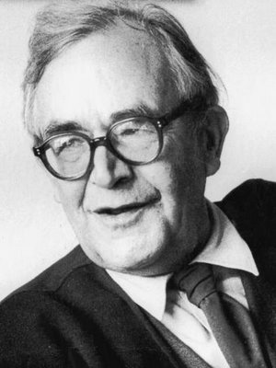
Karl Barth (Dogmatique II/2)
« Dans l’Ancien Testament la grâce est à la base même de la législation »
« C’est (…) toujours sur l’arrière-fond de l’alliance conclue entre Dieu et l’homme, toujours parce que Dieu sauve, secourt, libère et délivre, toujours parce qu’il magnifie son nom en accordant le salut, et toujours enfin en raison de l’exigence impérieuse qui en découle – que l’homme est finalement invité à obéir. La loi est donc l’aboutissement nécessaire de la grâce. »

Slide 20
Karl Barth (Dogmatique II/2)
« Jamais l’exigence divine n’a de valeur en elle-même; jamais elle n’est formulée in abstracto (…) Non, l’exigence divine est toujours la forme, la figure et le vêtement de la grâce; autrement dit, elle ne cesse d’être la répétition voilée de la réalité et de la promesse de la grâce elle-même. »
« La loi est la forme de la grâce. »

Slide 21
Lévitique
Règles sur les sacrifices (1-7)
Institution des prêtres (8-10)
Règles sur l’impureté (11-16)
a) Situations quotidiennes rendant impur (11-15)
b) Le Jour des expiations (16)
Code de sainteté (17-26)
a) Règles sur les offrandes (17)
b) Sainteté de la communauté (18-20)
c) Sainteté du culte (21-22)
d) Sainteté des temps (fêtes, sabbat, jubilé) (23-25)
e) bénédictions et malédictions (26)
Appendice : tarifs des vœux et rachats (27)

Slide 22
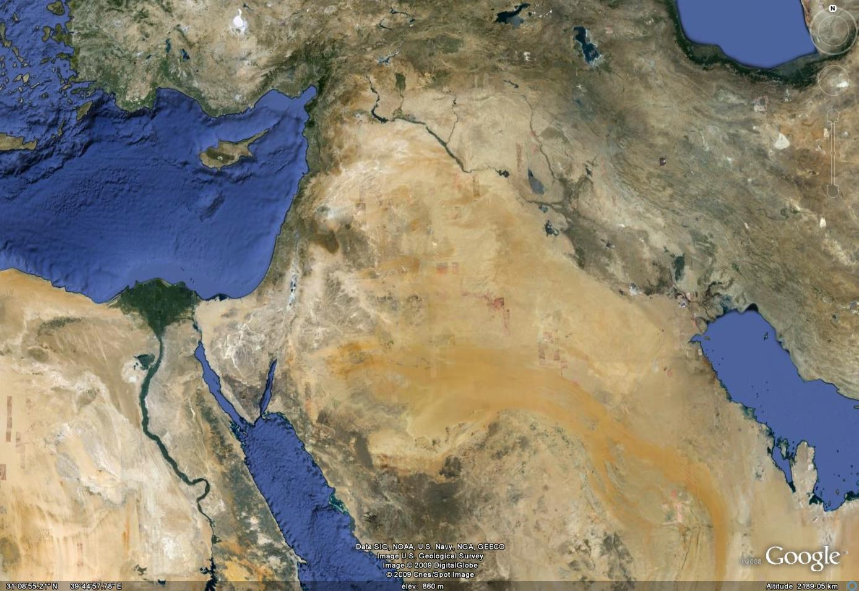
HITTITES
OUGARIT

Slide 23
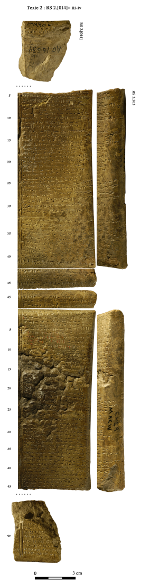
Rite sacrificiel d’un jour, tablette d’Ugarit (13e s.)
Extraits:
« pour Rashap 1 brebis comme holocauste,
et comme sacrifice de bien-être 2 brebis pour Ilahu »
« pour Anatu Hablay, 2 sacrifices »

Slide 24
Deutéronome
1er discours de Moïse (1.1-4.43)
a) introduction narrative : « Voici les paroles que Moïse adressa... » (1.1-5)
b) discours (1.6-4.40) et parenthèse narrative (4.41-43)
2ème discours de Moïse (4.44-28.68)
a) introduction narrative : « Voici la Loi que Moïse exposa... » (4.44-49)
b) discours : les lois (5.1-28.68)
3ème discours de Moïse (28.69-30.20)
  a) introduction narrative : « Voici les paroles de l'alliance... » (28.69)
b) discours (29-30)
Conclusion : récits et chants (31-34)
a) instructions à Josué, aux prêtres, au peuple ; dépôt de la Loi (31)
b) chant de Moïse (32)
c) chant de bénédiction de Moïse (33)
d) mort de Moïse (31-34)

Slide 25
Idées clefs
Dans une lecture continue du Pentateuque: une reformulation de la Loi pour la nouvelle génération, avant d’entrer en terre promise
Des lois différentes de celles de l’Exode et liées à la centralisation du culte (Dt 12)
Un livre au sujet d’un traité d’alliance de vassalité

Slide 26
Le principe des alliances de vassalité
SUZERAIN
Protéger le vassal s’il est menacé par une armée extérieure, assure la pérennité de ses frontières
Veille à la succession royale chez le vassal
VASSAL
Soumettre sa politique extérieure au suzerain
Assister par son armée le suzerain
Payer un tribut régulier
Restituer les fugitifs (extradition)
Rester loyal et fidèle

Slide 27
Le principe des alliances de vassalité
SUZERAIN
Protéger le vassal s’il est menacé par une armée extérieure, assure la pérennité de ses frontières
Veille à la succession royale chez le vassal
VASSAL
Soumettre sa politique extérieure au suzerain
Assister par son armée le suzerain
Payer un tribut régulier
Restituer les fugitifs (extradition)
Rester loyal et fidèle

Slide 28
Plan
Constats empiriques d’une complexité au sein du Pentateuque
Hypothèses sur la formation du Pentateuque
Herméneutique implicite du Pentateuque

Slide 29
Plan d'un traité de vassalité | Deutéronome
Préambule (présentations) | Dt 1.1-5 (Moïse transmet le message de Dieu au peuple)
Rappel historique sur les relations passées entre les deux peuples | Dt 1.6-4.49 (comment Dieu a guidé son peuple jusque-là)
Engagements pris par les partenaires | Dt 5-26 (détail des lois)
Dépôt officiel du document d'alliance, sa lecture | Dt 31.9-13, 24-26 (Loi déposée dans l'arche et censée être lue au peuple tous les 7 ans)
Témoins | Dt 30.19 ; 31.19-22, 26 (le ciel et la terre sont pris à témoin, mais le chant de Dt 32 et le livre de la Loi lui-même serviront aussi de rappels-témoins)
Malédictions et bénédictions en cas d'infidélité ou de fidélité | Dt 27-28 (malédictions générales [« maudit soit celui qui... »] puis série de bénédictions et de malédictions en cas de fidélité ou d'infidélité aux engagements)

Slide 30
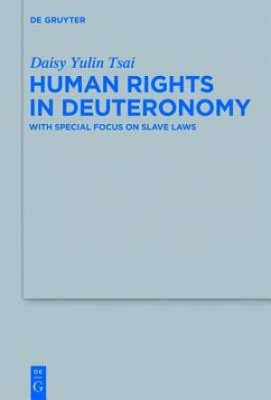
Le Deutéronome et les droits de l’homme
Résultat d’une comparaison entre les lois sur l’esclavage dans le Deutéronome et dans les codes du Proche-Orient ancien: elles sont « fondamentalement différentes » car les lois bibliques contiennent deux logiques de philosophie juridique absentes ailleurs:
« Tous les agents sont tenus pour des personnes et doivent être traitées en fonction.
Tous les sujets juridiques sont libres, dignes, et des êtres humains auto-déterminés. » (p. 183)

Slide 31
Le Deutéronome et les droits de l’homme
Exemples de « compassion » envers les esclaves:
Devoir de donner des présents à un esclave hébreu libéré au bout de sept ans (Dt 12.15-18)
Interdit de livrer à son maître un esclave fugitif (étranger?) qui s’est réfugié chez soi; il a le droit de s’installer dans la ville de son choix (Dt 23.15-16)
Tous les membres du peuple sont « frères »

Slide 32
La formation du Pentateuque

Slide 33
Plan
Constats empiriques d’une complexité au sein du Pentateuque
Hypothèses sur la formation du Pentateuque
Herméneutique implicite du Pentateuque

Slide 34
Les post mosaica
Récit de la mort de Moïse (Dt 34)
Mention de la royauté (Gn 36.31)
Formules qui sous-entendent que la Conquête de Canaan fait partie du passé :
  « alors les Cananéens étaient dans le pays » (Gn 12.6, 13.7; Lv 18.25-27)
  Transjordanie appelée « pays au-delà du Fleuve » (Gn 50.10s, Nb 22.1, Dt 1.1,5)
formule « jusqu’à ce jour » (Dt 3.14, 34.6) pour des réalités plus tardives que Moïse

Slide 35
Coupures narratives
En Gn 20.1, le récit débute par « Abraham partit de là », alors que la dernière partie du ch.19 parlait de Lot et ses filles
Gn 38, qui concerne Juda, semble une interpolation dans l’histoire de Joseph (37-50)
En Ex 19.25, « Moïse descendit vers le peuple et lui dit : Dieu prononça toutes ces paroles » [10 commandements]

Slide 36
Eléments en double ou en triple
Noms
  noms divins: Yahvé/Elohim (cf Ex 6.3)
  noms humains: Réuel (Ex 2.18)/Jéthro (Ex 3.1…)
  noms de lieux: Sinaï (Ex 3.12…)/Horeb (Ex 3.1, 17.6…)
Histoires
  2 récits de création avec chronologie différente (Gn 1; 2-3)
  2 mentions de l’entrée de Noé dans l’arche : Gn 7.7 et 13
  2 annonces par Dieu de la décision de détruire l’humanité (Gn 6.5-7 et 11-12)
  2 récits de création (Gn 1 et 2)
  2 généalogies des descendants d’Adam (Gn 4 et 5)
  2 récits d’alliance avec Abraham (Gn 15 et 17)
  2 récits de départ de Hagar (Gn 16 et 21)
  3 récits où une femme de patriarche livrée à roi étranger (Gn 12, 20 et 26)
  2 récits de vocation de Moïse (Ex 3 et 6)
  2 récits où Moïse frappe un rocher (Ex 17; Nb 20)
  2 récits des cailles (Ex 16; Nb 11)

Slide 37
Tensions
Etiologies différentes :
  Béershéba (pour commémorer alliance entre Abraham et Abimélek selon Gn 21.31 ; à cause d’un incident entre Isaac et Abimélek selon Gn 26.33) ;
  Béthel (appelé ainsi par Jacob en partant pour Paddan-Aram selon Gn 28.19, en en revenant selon 35.14s) ;
  Israël (à partir de Jacob, à Peniel selon Gn 32.28, à Béthel selon 35.10)
Scénarios différents:
  Jacob part-il chez Laban parce qu’il craint la vengeance de son frère (Gn 27.43) ou pour trouver une femme (Gn 28.2)?
  Que mangent les Hébreux dans le désert: uniquement de la manne pendant 40 ans (Ex 16.35; cp. Am 5.25; Jr 7.22) ou parfois aussi de la viande (Lv 17)?

Slide 38
Tensions
Paires d’animaux dans l’arche de Noé : 1 ou 7 ?
Durée du Déluge : 40 jours (Gn 7.17) ou 150 jours (Gn 7.24) ?
Joseph emmené par Ismaélites ou Madianites (Gn 37.27s) ?
Benjamin est-il né près de Béthel (Gn 35.18) ou en Paddan-Aram (Gn 35.25-26)?
Le nom divin (YHWH) était-il connu dès le début (Gn 4.26) ou seulement à partir de Moïse (Ex 6.3)?
Qui écrit la 2e version des 10 commandements sur des tablettes: Dieu (Ex 34.1) ou Moïse (Ex 34.27-28)?
Nb 22 Dieu accepte que Balaam parte (v. 20), puis il se met en colère parce qu’il est parti (v. 22)

Slide 39
Vue d’ensemble des lois du Pentateuque
10 commandements (Ex 20.1-17)
Code de l’alliance [CA] (Ex 20-23), dont
  Dette et esclavage (21.2-11)
  Sabbat et 3 fêtes annuelles (23.12-17)
  Ne pas cuire un chevreau dans le lait de sa mère (23.19)
Reprise d’une partie du Code de l’alliance (Ex 34), dont:
  Sabbat et 3 fêtes annuelles (34.21-23)
  Ne pas cuire un chevreau dans le lait de sa mère (34.26)
Lois sacerdotales (P): rituels de sacrifices (Lv 1-7; 11-16)
Code de sainteté [H] (Lv 17-26), dont
  Dette et esclavage (25)
  Sabbat et 3 fêtes annuelles (23)
Instructions variées (Nb 15-19; 27-36)
Deutéronome 4-11, dont une 2e version des 10 commandements
Code deutéronomique (Dt 12-26), dont
  Dette et esclavage (15.1-18)
  3 fêtes annuelles (16)
  Ne pas cuire un chevreau dans le lait de sa mère (14.21)

Slide 40
Divergences entre lois
Esclavage [différences entre CA, H, et D]
  Un Hébreu peut-il être réduit en esclavage?
    Oui (Ex 21.2).
    Non, il sera seulement un travailleur salarié (Lv 25.39-46).
  Au bout de combien de temps un esclave est-il libéré?
    Au bout de 6 ans, sauf s’il veut le rester à vie (Ex 21.2; Dt 15.12-18).
    Il y a libération générale tous les 50 ans, quel que soit la durée de sa servitude (Lv 25.10)
Où a-t-on le droit d’offrir des sacrifices? [différence entre CA et D]
  « en tout lieu où j’évoquerai mon nom » (Ex 20.23-24)
  toute mise à mort d’animal doit être un sacrifice fait à la tente de la rencontre, c’est une prescription pour toutes les générations (Lv 17)
  au lieu unique que Dieu choisira dans le pays promis (Dt 12)

Slide 41
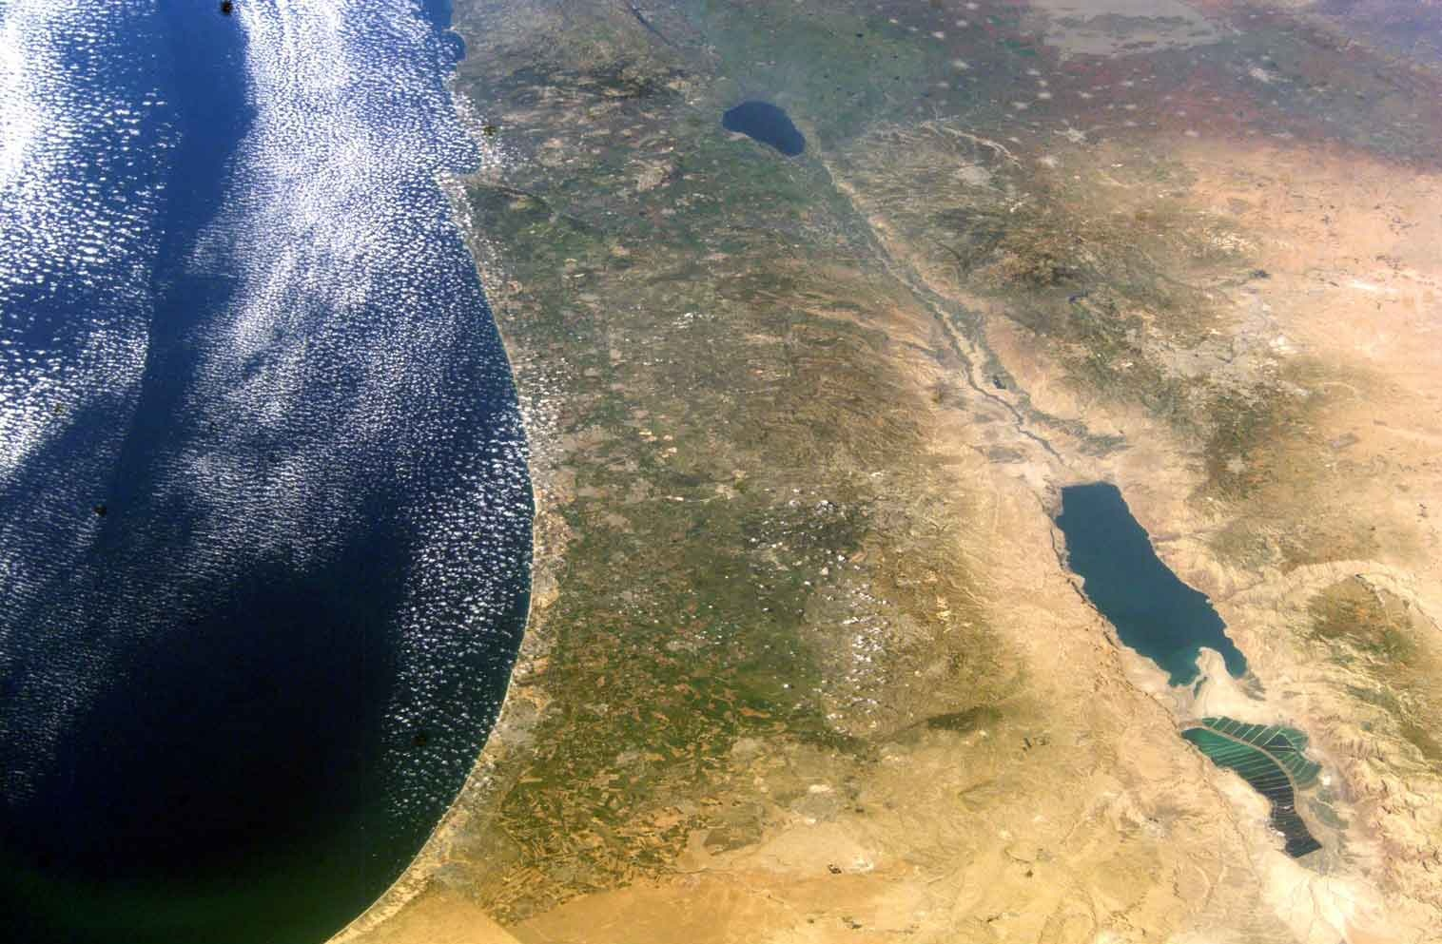
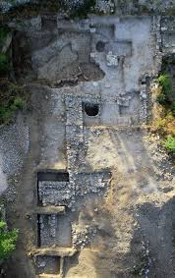

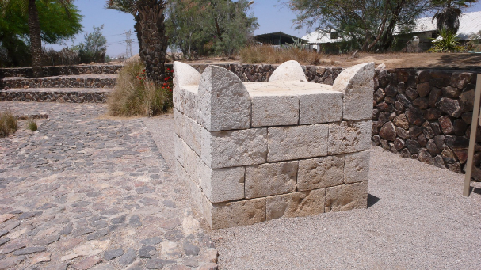
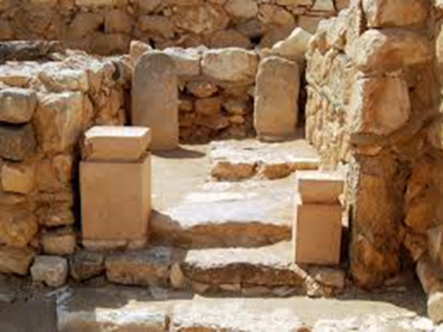

Jérusalem
Temple de Tel Moza
Autel de Béershéba
Temple de Tel Arad

Slide 42
Divergences entre institutions
Parmi les Lévites, seuls les descendants d’Aaron peuvent être prêtres, les autres sont des assistants (Nb 3; etc.)
Tous les membres de la tribu de Lévi peuvent être prêtres (Dt 18.1-8)

Slide 43
Vue d’ensemble des lois du Pentateuque
10 commandements (Ex 20.1-17)
Code de l’alliance [CA] (Ex 20-23), dont
  Dette et esclavage (21.2-11)
  Sabbat et 3 fêtes annuelles (23.12-17)
  Ne pas cuire un chevreau dans le lait de sa mère (23.19)
Reprise d’une partie du Code de l’alliance (Ex 34), dont:
  Sabbat et 3 fêtes annuelles (34.21-23)
  Ne pas cuire un chevreau dans le lait de sa mère (34.26)
Lois sacerdotales (P): rituels de sacrifices (Lv 1-7; 11-16)
Code de sainteté [H] (Lv 17-26), dont
  Dette et esclavage (25)
  Sabbat et 3 fêtes annuelles (23)
Instructions variées (Nb 15-19; 27-36)
Deutéronome 4-11, dont une 2e version des 10 commandements
Code deutéronomique (Dt 12-26), dont
  Dette et esclavage (15.1-18)
  3 fêtes annuelles (16)
  Ne pas cuire un chevreau dans le lait de sa mère (14.21)

Slide 44
Plan
Constats empiriques d’une complexité au sein du Pentateuque
Hypothèses sur la formation du Pentateuque
Herméneutique implicite du Pentateuque

Slide 45
Plusieurs modes de compilation
Juxtaposition (cf. récits de création Gn 1 et 2-3)
Fusion (cf. récit du Déluge en Gn 6-9)
Supplémentation (un peu partout)

Slide 46
Récit du Déluge
5 L'Éternel vit que la méchanceté des hommes était grande sur la terre, et que toutes les pensées de leur coeur se portaient chaque jour uniquement vers le mal. 6 L'Éternel se repentit d'avoir fait l'homme sur la terre, et il fut affligé en son coeur. 7 Et l'Éternel dit: J'exterminerai de la face de la terre l'homme que j'ai créé, depuis l'homme jusqu'au bétail, aux reptiles et aux oiseaux du ciel; car je me repens de les avoir faits 8 Mais Noé trouva grâce aux yeux de l'Éternel.
9 Voici la postérité de Noé. Noé était un homme juste et intègre dans son temps; Noé marchait avec Dieu.
10 Noé engendra trois fils: Sem, Cham et Japhet.
11 La terre était corrompue devant Dieu, la terre était pleine de violence. 12 Dieu regarda la terre, et voici, elle était corrompue; car toute chair avait corrompu sa voie sur la terre. 13 Alors Dieu dit à Noé: La fin de toute chair est arrêtée devant moi; car ils ont rempli la terre de violence; voici, je vais les détruire avec la terre.
14 Fais -toi une arche de bois de gopher; tu disposeras cette arche en cellules, et tu l'enduiras de poix en dedans et en dehors. 15 Voici comment tu la feras: l'arche aura trois cents coudées de longueur, cinquante coudées de largeur et trente coudées de hauteur. 16 Tu feras à l'arche une fenêtre, que tu réduiras à une coudée en haut; tu établiras une porte sur le côté de l'arche; et tu construiras un étage inférieur, un second et un troisième.

Slide 47
17 Et moi, je vais faire venir le déluge d'eaux sur la terre, pour détruire toute chair ayant souffle de vie sous le ciel; tout ce qui est sur la terre périra.
18 Mais j'établis mon alliance avec toi; tu entreras dans l'arche, toi et tes fils, ta femme et les femmes de tes fils avec toi. 19 De tout ce qui vit, de toute chair, tu feras entrer dans l'arche deux de chaque espèce, pour les conserver en vie avec toi: il y aura un mâle et une femelle. 20 Des oiseaux selon leur espèce, du bétail selon son espèce, et de tous les reptiles de la terre selon leur espèce, deux de chaque espèce viendront vers toi, pour que tu leur conserves la vie. 21 Et toi, prends de tous les aliments que l'on mange, et fais-en une provision auprès de toi, afin qu'ils te servent de nourriture ainsi qu'à eux.
22 C'est ce que fit Noé: il exécuta tout ce que Dieu lui avait ordonné.
7:1 L'Éternel dit à Noé: Entre dans l'arche, toi et toute ta maison; car je t'ai vu juste devant moi parmi cette génération. 2 Tu prendras auprès de toi sept couples de tous les animaux purs, le mâle et sa femelle; une paire des animaux qui ne sont pas purs, le mâle et sa femelle; 3 sept couples aussi des oiseaux du ciel, mâle et femelle, afin de conserver leur race en vie sur la face de toute la terre.
4 Car, encore sept jours, et je ferai pleuvoir sur la terre quarante jours et quarante nuits, et j'exterminerai de la face de la terre tous les êtres que j'ai faits.
5 Noé exécuta tout ce que l'Éternel lui avait ordonné.

Slide 48
Deux approches majeures
Théorie documentaire
  Synthèse par Julius Wellhausen à la fin du 19e s., théorie dominante au 20e s.
  Ravivée par les “Neo-Documentarians”
  Pentateuque comme compilation de 4 documents: J E D P

Slide 49
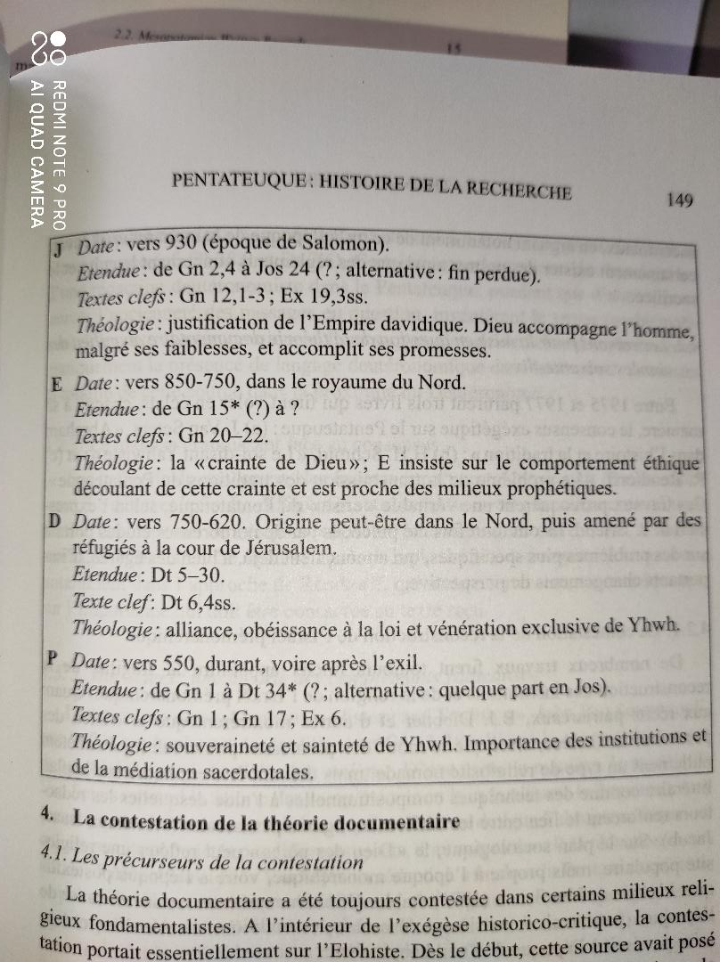

Slide 50
Deux approches majeures
Approche “européenne continentale” ou “traditio-historical”
  P dans Genèse 1 à Exode 40 (ou Lévitique 16)
  D dans Deutéronome
  Le reste: non-P.
  Mais identification de plus en plus d’une influence deutéronomiste dans livres précédents.

Slide 51
Herméneutique du Pentateuque
Souci de preservation des traditions
Idée qu’une seule tradition ne suffit pas à épuiser le sujet
Pluralisme des idées religieuses / compromise
Responsabilisation du lecteur ou de la communauté qui reçoit le texte
Appel à une poursuite du débat (cf. plus tard la Loi orale du judaïsme)

